Slide 1
サンプル撮影報告書
（株）ニッコー様
2026年4月2日
コムスキャンテクノ株式会社(JOHNAN Group)
https://www.johnan.com/comscan-en/

Slide 2
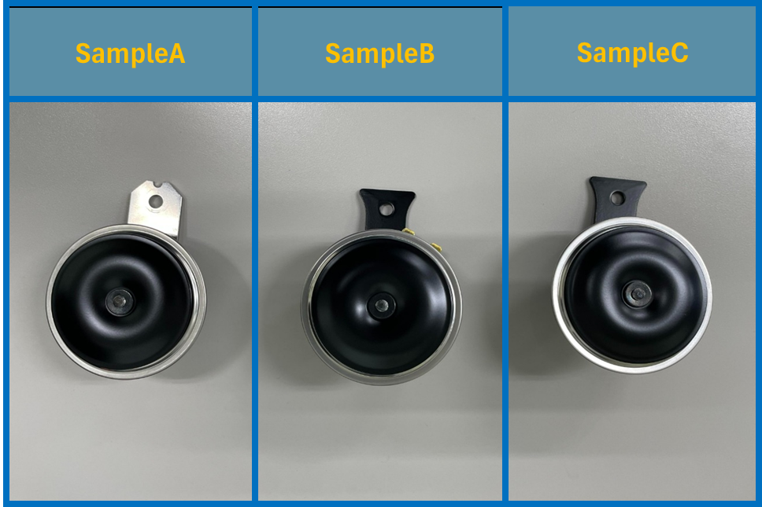
1．撮影目的
撮影目的は、ホーンのSampleA～SampleCをＣＴ撮影を行って、
内部コイルと鉄心の位置関係等を計測する。

Slide 3
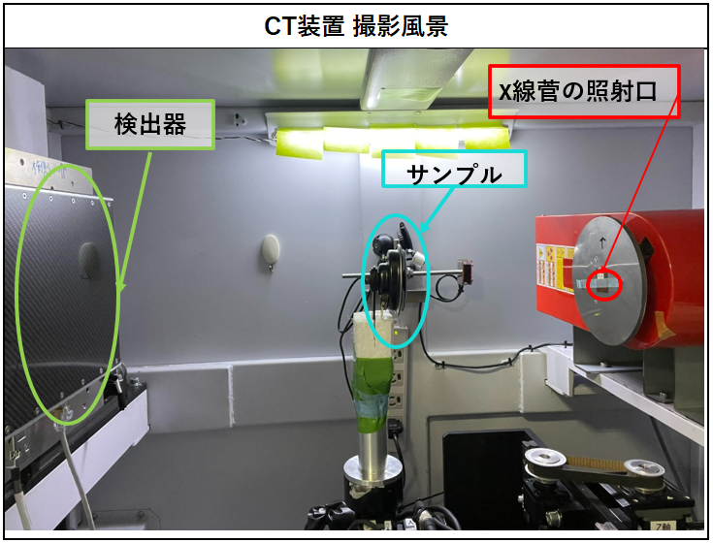
2．撮影概要
サンプルの撮影風景を以下に掲載します。
・最大管電圧 = 150kVのCT装置を使用して撮影。
・銅フィルターを用いてノイズを低減。
・積算平均を増やすことでS/Nをアップし、ノイズを低減。

Slide 4
3．撮影条件
以下に撮影条件を記載します。

Slide 5
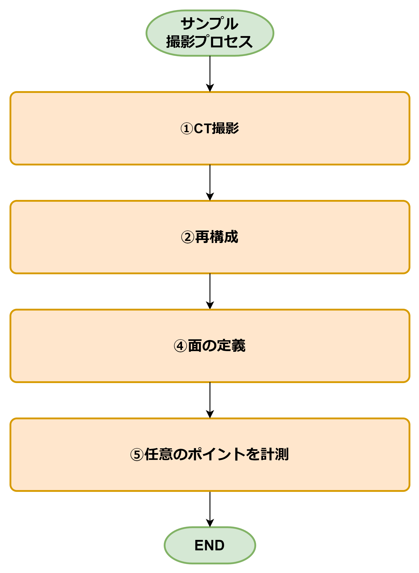
4．解析プロセス ー 全プロセスの概要説明
以下に解析プロセスの流れと各プロセス概要説明を記載します。

Slide 6
5．結果
撮影結果
・内部コイルや鉄心などの部品を明確に把握できるようCT撮影を実施できました。
・鉄心の隙間計測、電磁コイル等の部品配置を確認することは可能である。
・SampleCにおいては、電磁コイルが実装されていないことを確認しています。
内部の計測
・以下のポイントを計測しました。結果を下記表に記載します。
※次ページに撮影画像を掲載。
想定されるX線管のスペック（透過力）
・Ｘ線管：最大管電圧 = 150kV

Slide 7
6．画像ショット
本ページ以降、サンプル毎の画像ショットを掲載します。

Slide 8
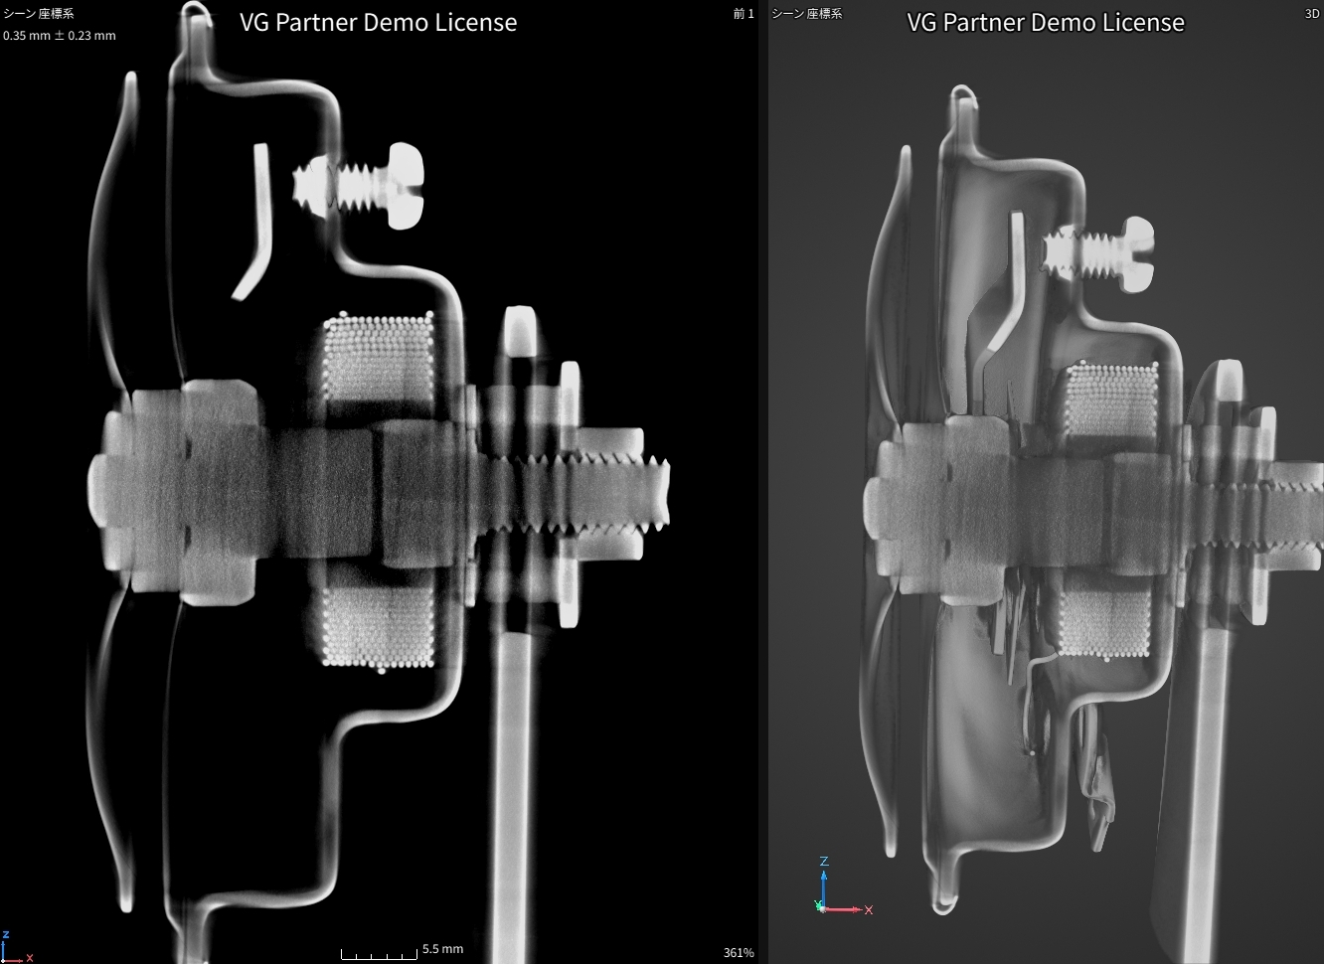
6．画像ショット：SampleA（計測表示なし） 1/7
２D
３D

Slide 9
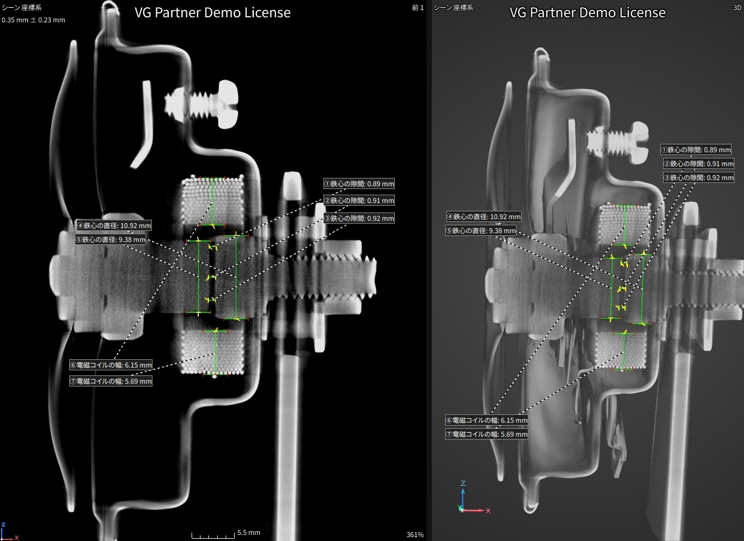
6．画像ショット：SampleA（計測表示あり） 2/7
２D
３D

Slide 10
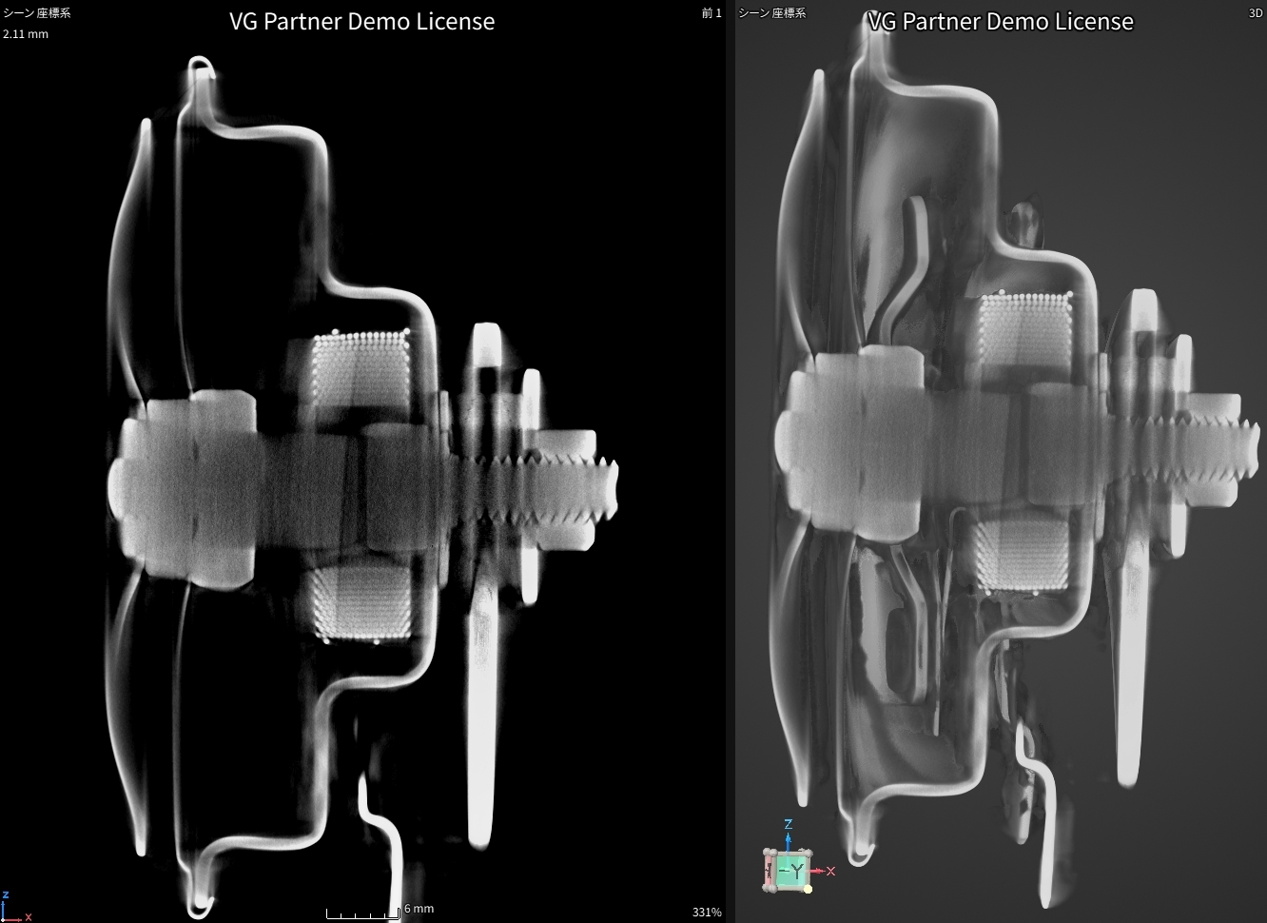
6．画像ショット：SampleB（計測表示なし） 3/7
２D
３D

Slide 11
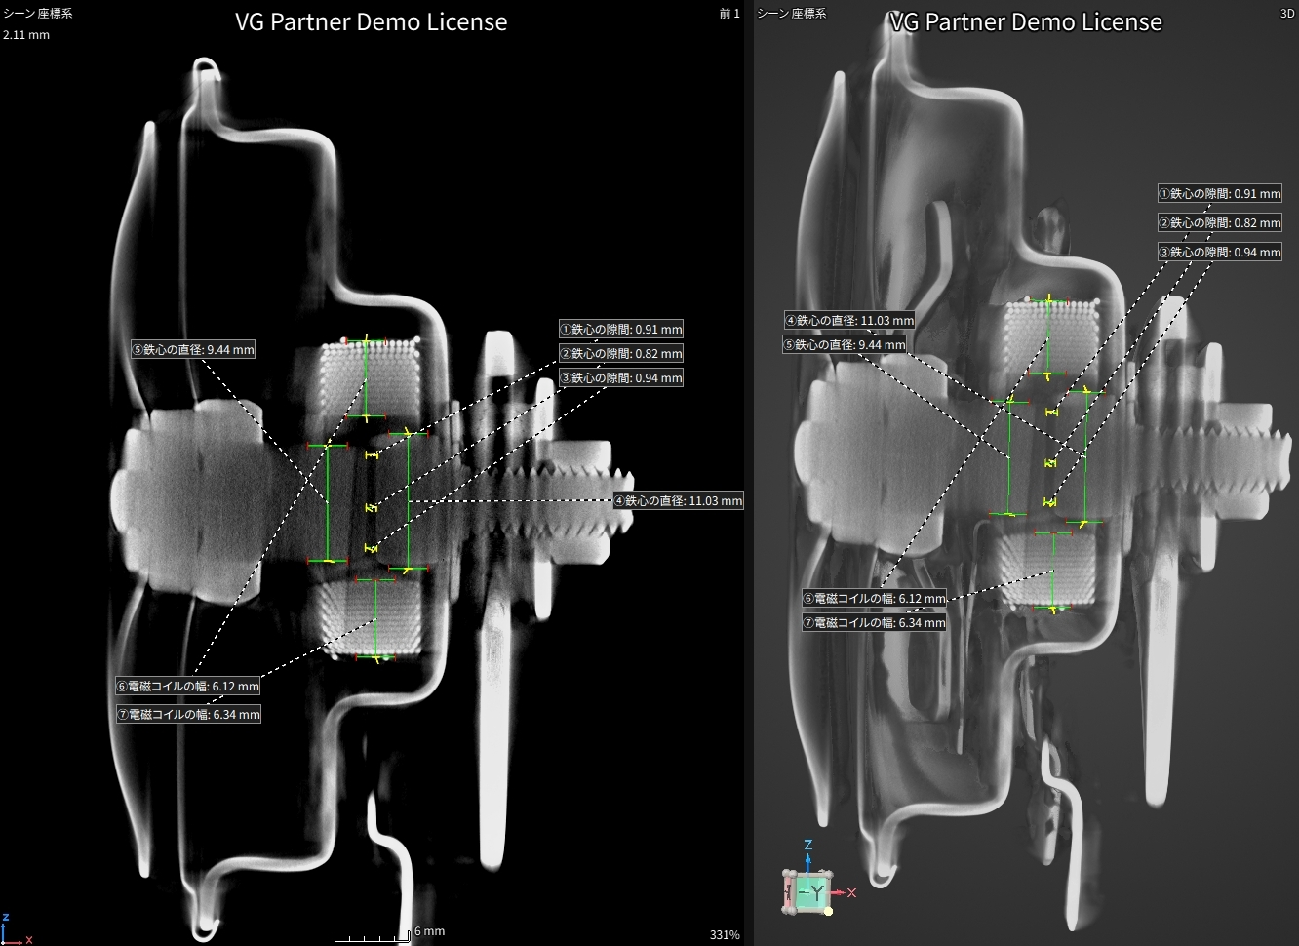
6．画像ショット：SampleB（計測表示あり） 4/7
２D
３D

Slide 12
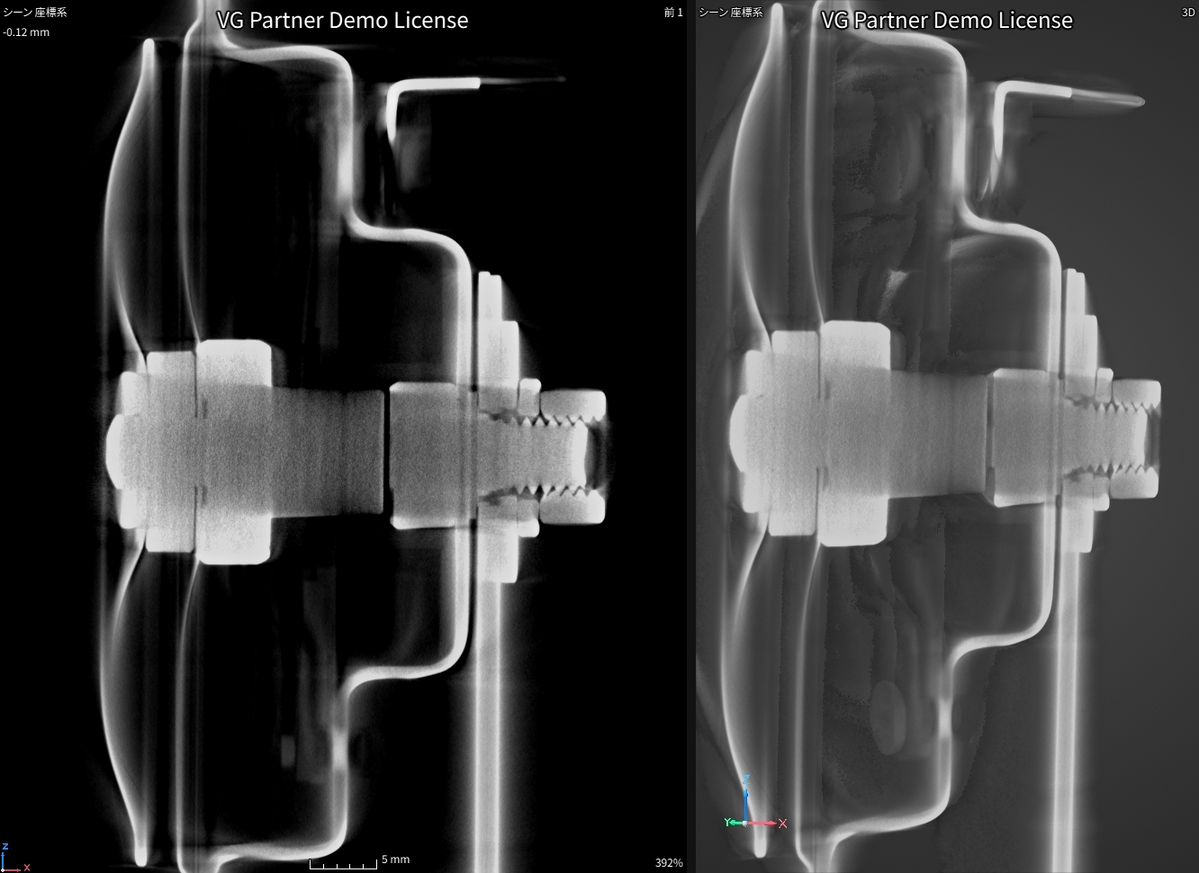
6．画像ショット：SampleC（計測表示なし） 5/7
２D
３D

Slide 13
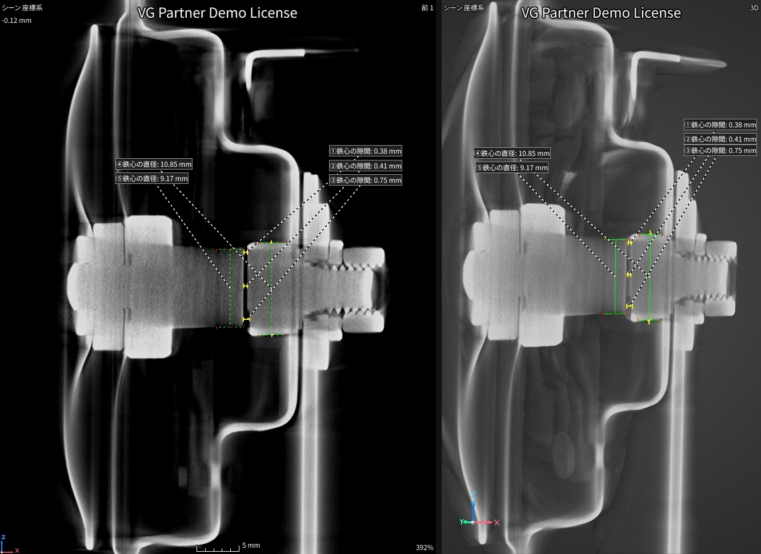
6．画像ショット：SampleC（計測表示あり） 6/7
２D
３D

Slide 14
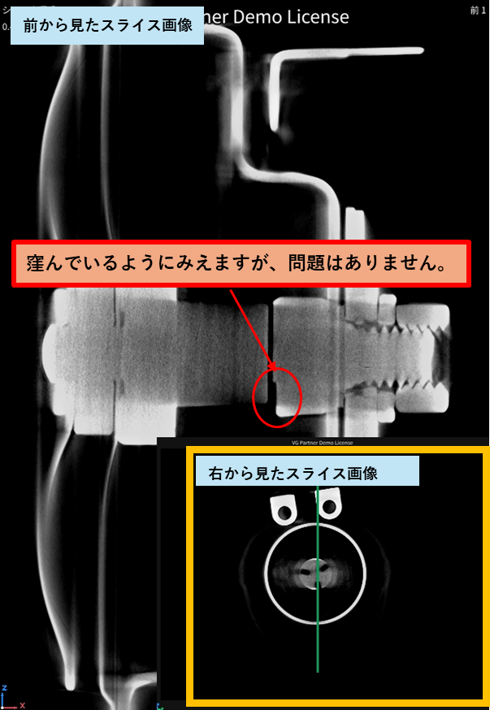
6．画像ショット：SampleC（赤枠部分の窪みについて） 7/7
下記の赤枠部分に窪みがある理由：
右から見た緑ラインでクリッピングしているため、窪んだように見えますが
問題はなく正常なデータです。

